Slide 1
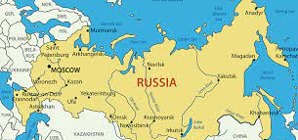
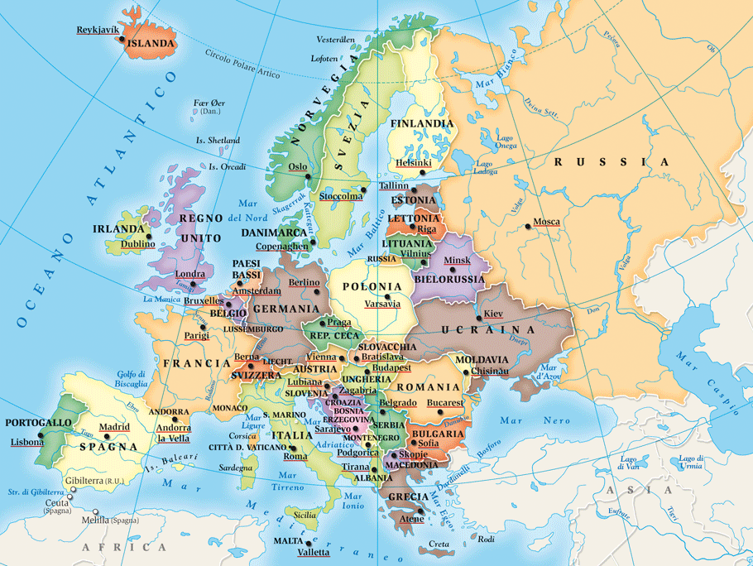
La Russia

Slide 2
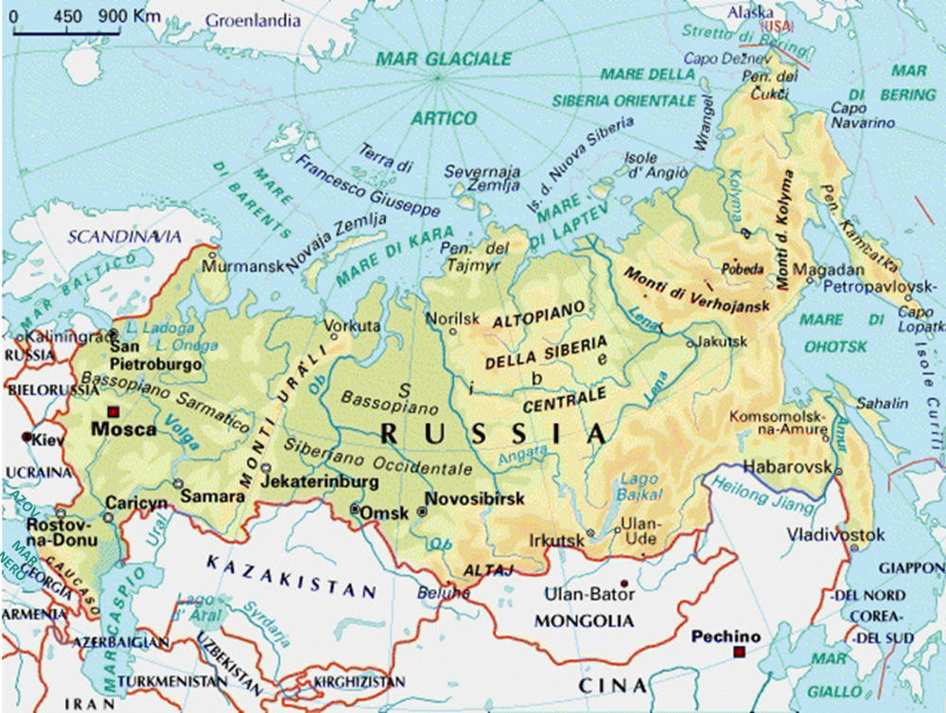
La Russia è uno Stato localizzato per intero nell'emisfero nord, boreale, in Europa orientale e nell'Asia settentrionale.
Il suo territorio si estende per oltre 17 milioni di km², cifra che ne fa lo Stato più esteso al mondo, ben più vasto degli Stati che lo seguono in questa speciale classifica (Canada, Stati Uniti, Cina e Brasile).
Il territorio è estremamente variegato, dato che al suo interno si trovano tutte le varietà di ambienti e paesaggi tranne quello più tipicamente tropicale.

Slide 3
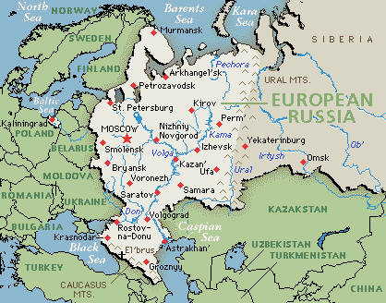
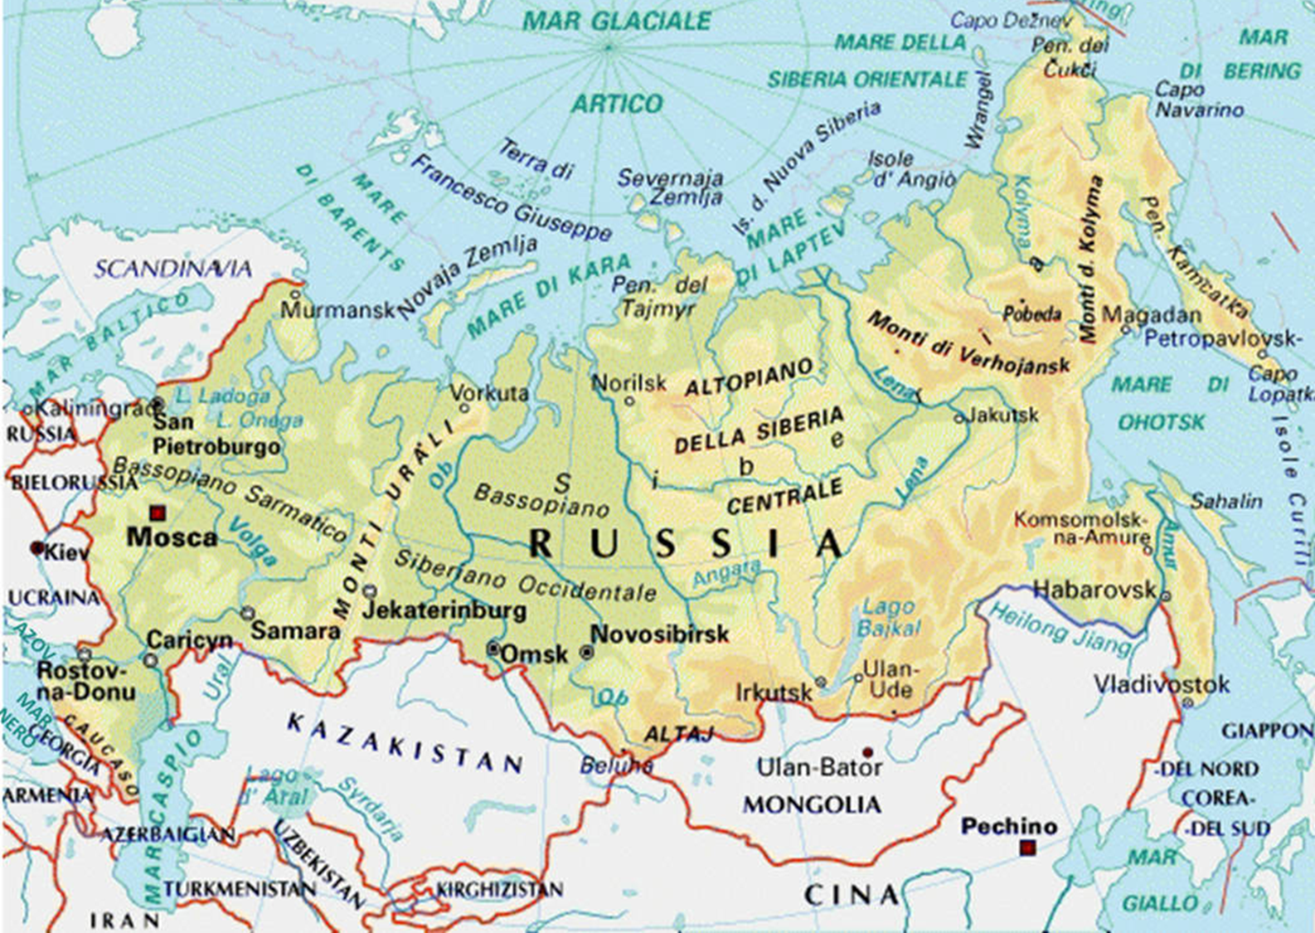
Russia europea e Russia asiatica
Si divide in due parti: Russia europea e Russia asiatica

Slide 4
Territorio
Il territorio russo è per l'assoluta maggioranza costituito da pianure; le montagne occupano una piccola percentuale del territorio, per lo più in posizione periferica.
La massima elevazione è raggiunta dal monte Elbrus, 5.642 m, nella catena del Caucaso, mentre la massima depressione rispetto al livello del mare (-28 m) si ha nel Mar Caspio.

Slide 5
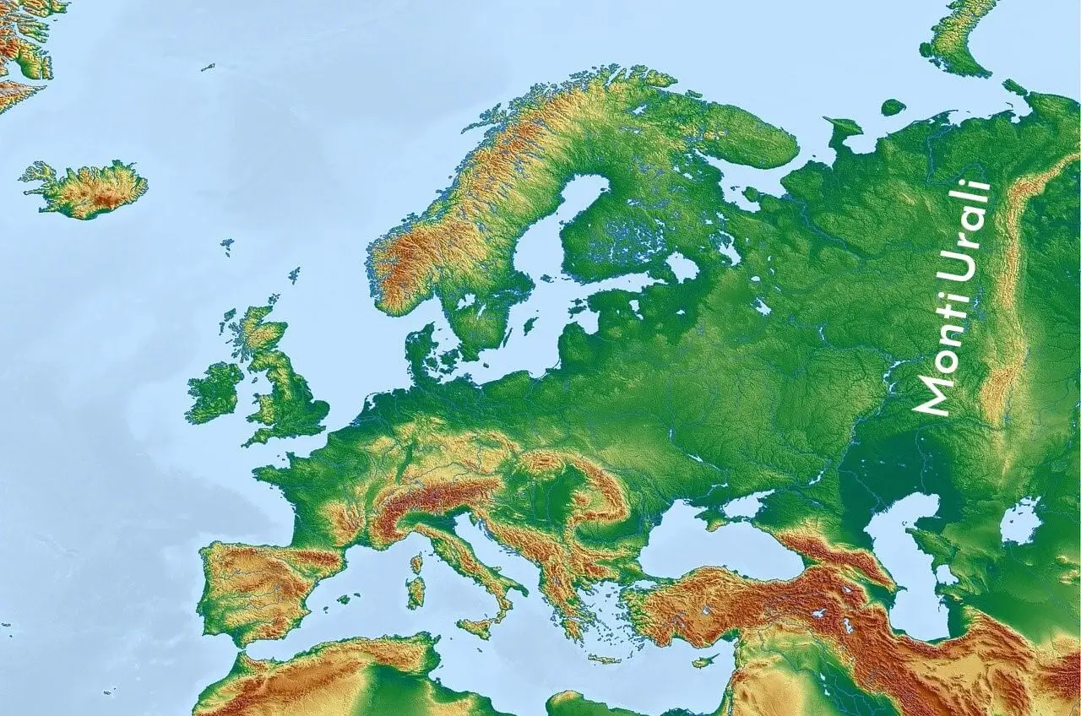
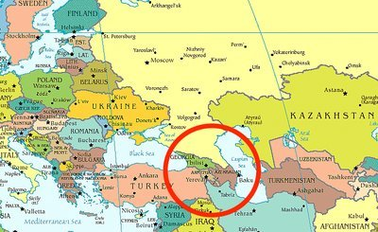
Urali e Caucaso
È separata dall’Asia a est dalla catena degli Urali, che si allunga per oltre 2000 km, e a sud dalla elevata catena del Caucaso, lunga 1200 km, la cui cima più alta è l’Elbrus (5633 m).

Slide 6
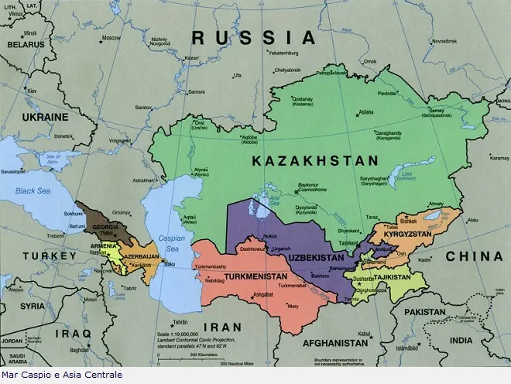
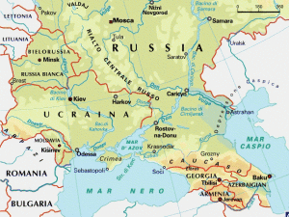
Mar Caspio
l mar Caspio lago o mare? Il mar Caspio è in realtà un lago. Deve il nome di “mare” alla sua considerevole estensione, alla salinità delle sue acque e alle sue origini.

Slide 7
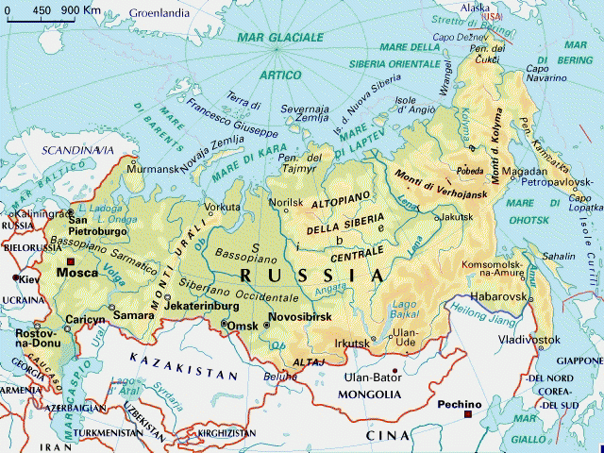
In Russia si possono individuare quattro unità morfologiche tabulari:
la pianura russa, naturale proseguimento della pianura tedesco-polacca, che prosegue nella Bielorussia e nell'Ucraina; è interrotta a sud dai contrafforti del Caucaso, e ad oriente dalla catena degli Urali;
il bacino caspico: è un'estesa depressione prolungantesi nel Kazakistan e nell'Uzbekistan, che arriva a scendere sotto il livello medio dei mari dando origine al grande lago del Mar Caspio;
la Siberia occidentale: è una grandissima pianura situata immediatamente ad est degli Urali, molto depressa, che termina a sud presso la soglia kazaka, il bacino del Kuzbass e la catena dell'Altaj, uno dei più grandi bastioni montuosi dell'Asia centrale;
la Siberia centro-orientale: con rocce anche più vecchie di tre miliardi di anni; si tratta di una unità morfologica molto più frazionata rispetto alle precedenti, segnata dalla presenza di parecchie catene di monti.

Slide 8
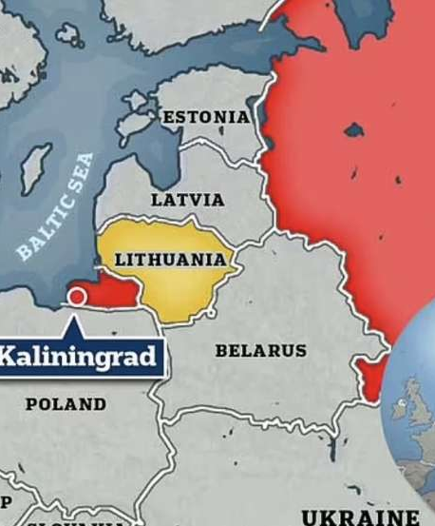
Kalingrad
Fa parte della Russia anche l’exclave di Kaliningrad, territorio separato, inserito tra Lituania e Polonia e affacciato sul Mar Baltico.

Slide 9
Idrografia
Sono presenti due importanti laghi il Ladoga e l’Onega, dal Ladoga esce il fiume Neva che sfocia nel Baltico con un grande delta, nel Mar Glaciale sfociano la Dvina settentrionale e il Pecora.
Verso sud si dirigono invece il Volga, che scorre lentamente con ampie anse per 3531 km ricevendo numerosi affluenti per poi sfociare con un enorme delta nel Caspio, e il Don, che scorre per 1970 km attraversando grandi distese di steppa per poi gettarsi nel Mar d’Azov, una propaggine del Mar Nero.
Appartiene alla Russia un tratto del Mar Caspio, generalmente considerato un lago, anche se alcuni lo considerano un mare per la sua salinità.

